Slide 1

ADMINISTRACIÓN GENERAL
PROYECTO DE REFORMA
CÓDIGO MUNICIPAL
IMPUESTO PREDIAL Y TRIBUTOS ANEXOS
Bienio 2022-2023

Slide 2
MANDATO LEGAL DE ACTUALIZACIÓN DE CATASTRO Y CONSECUENCIA TRIBUTARIA
ADMINISTRACIÓN GENERAL
El COOTAD en sus artículos 495 y 496 determinan la obligación de los GAD`S de actualizar cada bienio el catastro de los bienes que esta bajo su jurisdicción.
El Art. 497 del COOTAD, dispone la revisión de la carga impositiva con la misma periodicidad, a fin de que los tributos respondan a los principios constitucionales de generalidad, equidad, progresividad e igualdad.

Slide 3
PROPUESTA DE REFORMA AL CÓDIGO MUNICIPAL- IMPUESTO PREDIAL Y TRIBUTOS ANEXOS
ADMINISTRACIÓN GENERAL
El vigente capítulo II del titulo III del libro III.5 del Código Municipal, contiene disposiciones dictadas a diciembre de 2019 para regular la aplicación del impuesto predial y tributos anexos para el bienio 2020-2021, consecuentemente, tal capítulo debe ser sustituido por las normas que regirán el bienio 2022-2023.

Slide 4
ADMINISTRACIÓN GENERAL
Emisión
VALOR POTENCIAL
Se refiere a la determinación del sujeto activo de los tributos, para lo cual emite órdenes de pago (obligación tributaria) en función al valor catastral imponible, para su cobro a partir del 01 de enero de cada año
Recaudación
INGRESO REAL
Se refiere al ingreso real de recursos monetarios, como consecuencia de la extinción de la obligación tributaria emitida por la vía de la solución o pago y compensación.

Slide 5
PROPUESTA DE REFORMA AL CÓDIGO MUNICIPAL- IMPUESTO PREDIAL Y TRIBUTOS ANEXOS
ADMINISTRACIÓN GENERAL
La carga tributaria del impuesto predial para el BIENIO 2022-2023 se mantiene

Slide 6
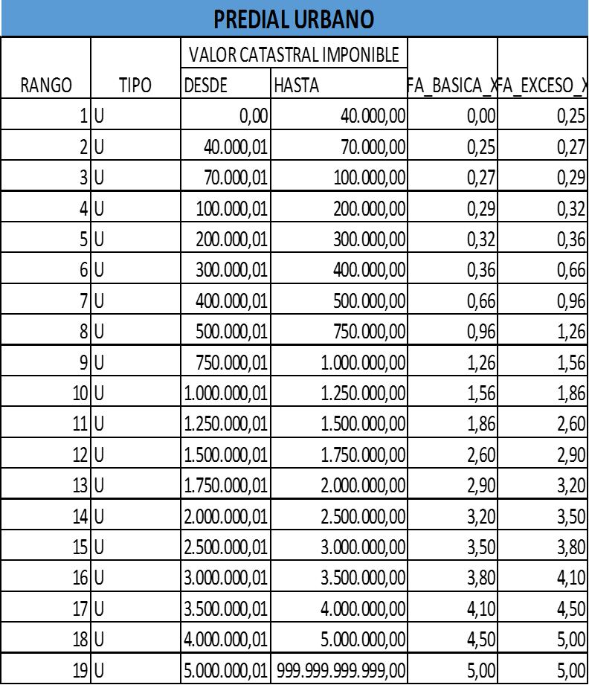
PROPUESTA DE REFORMA AL CÓDIGO MUNICIPAL- IMPUESTO PREDIAL Y TRIBUTOS ANEXOS
ADMINISTRACIÓN GENERAL
Vivienda de interés social
Vivienda de interés público
Límites, artículo 504 del COOTAD

Slide 7
PROPUESTA DE REFORMA AL CÓDIGO MUNICIPAL- IMPUESTO PREDIAL Y TRIBUTOS ANEXOS
ADMINISTRACIÓN GENERAL
Vivienda de interés social
Vivienda de interés público
Límites, artículo 517 del COOTAD

Slide 8


Proyección al 01-01-2022
Avalúo Ciudad
Impuesto Predial
$ 92.442´050.872,44
$ 85´765.633,31

Slide 9
Presión fiscal

Slide 10
Proyección al 01-01-2022

Slide 11
Disminución Avalúo Ciudad
$ -7.815’329.189,23
$ -6.517’496.683,15
$ -769’997.969,38
Predios SUG
(Sin Ubicación Geográfica)
Gestión y Depuración del Catastro
$ -527’834.536,7
Clasificación del suelo
Urbano a Rural
Rural a Urbano

Slide 12
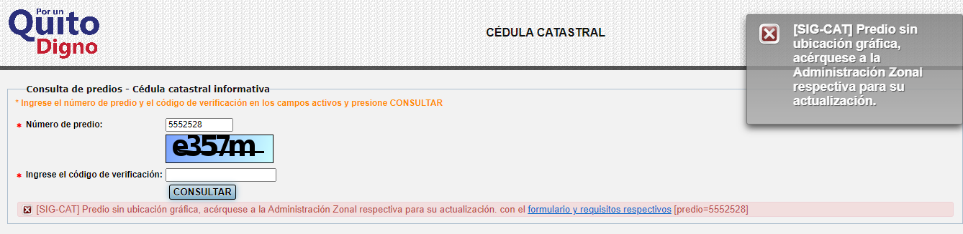



Ejemplo 1:
PREDIOS S U G
Predios
Avalúo
Impuesto Predial
PENDIENTE DE PAGO
$ 476.654,40
$ 755,77
2021
$ 62.602,16
$ 18,72
2022
5552528 - TUMBACO / CHECA
PENDIENTE DE PAGO
$ 616.553,28
$ 977,59
2021
$ 80.976,00
$ 24,22
2022
5552531 - TUMBACO / CHECA
Ejemplo 2:
PENDIENTE DE PAGO
$ 15´126.121,94
$ 45.378,37
2021
$ 825.091,20
$ 1.062,14
2022
5005869 – EUGENIO ESPEJO / ATAHUALPA

Slide 13
PROPUESTA DE REFORMA AL CÓDIGO MUNICIPAL- IMPUESTO PREDIAL Y TRIBUTOS ANEXOS
Impuesto predial urbano – Número de Títulos por Rango

Slide 14
PROPUESTA DE REFORMA AL CÓDIGO MUNICIPAL- IMPUESTO PREDIAL Y TRIBUTOS ANEXOS
Impuesto predial urbano – Valor emitido por Rango

Slide 15
PROPUESTA DE REFORMA AL CÓDIGO MUNICIPAL- IMPUESTO PREDIAL Y TRIBUTOS ANEXOS
Impuesto predial rural – Número de Títulos por Rango

Slide 16
PROPUESTA DE REFORMA AL CÓDIGO MUNICIPAL- IMPUESTO PREDIAL Y TRIBUTOS ANEXOS
Impuesto predial rural – Valor emitido por Rango

Slide 17
PROPUESTA DE REFORMA AL CÓDIGO MUNICIPAL- IMPUESTO PREDIAL Y TRIBUTOS ANEXOS
Comportamiento de Proyección año 2022 vs. Emisión 2021 POR TÍTULOS en %

Slide 18
PROPUESTA DE REFORMA AL CÓDIGO MUNICIPAL- IMPUESTO PREDIAL Y TRIBUTOS ANEXOS
Comportamiento de Proyección año 2022 vs. Emisión 2021 POR AVALÚO en %

Slide 19
PROPUESTA DE REFORMA AL CÓDIGO MUNICIPAL- IMPUESTO PREDIAL Y TRIBUTOS ANEXOS
ADMINISTRACIÓN GENERAL
REFORMA ESPECÍFICA 1:
Incluir un artículo respecto del Objeto
Artículo Sugerido
Art. (...) 1.- Objeto.- En atención a lo previsto en los artículos 497, 504 y 517 del Código Orgánico de Organización Territorial, Autonomía y Descentralización, el presente capítulo tiene por objeto dar cumplimiento a la actualización tributaria periódica, relacionada a los impuestos prediales urbano y rural y tributos adicionales del Distrito Metropolitano de Quito y, por tanto, el establecimiento de las bandas impositivas a regir durante el bienio 2022 – 2023.
También es objeto del presente capítulo la reglamentación dispuesta por el inciso segundo del artículo 2 de la Ley de Incentivos Tributarios por la Conservación de las Áreas Históricas de Quito.

Slide 20
PROPUESTA DE REFORMA AL CÓDIGO MUNICIPAL- IMPUESTO PREDIAL Y TRIBUTOS ANEXOS
REFORMA ESPECÍFICA 2:
La DMT recomienda corregir el texto del artículo 1375, por el siguiente:
Artículo Sugerido
Art. (...) 6.- Base Imponible. - Constitúyase base imponible del impuesto a los predios urbanos y rurales, al valor resultante del valor catastral imponible que es la suma del valor de la propiedad de los distintos predios que posea el mismo propietario, incluidos los derechos que posea en otro predio, en la misma zona, sea urbano o rural, acorde con la información actualizada en el catastro inmobiliario metropolitano, conforme lo establecido en los artículos 505 y 518 del Código Orgánico de Organización Territorial, Autonomía y Descentralización, respectivamente, menos las deducciones que la misma ley ha previsto para cada caso.
Conforme lo dispuesto por el artículo 87 del Código Orgánico Tributario, para la definición del valor de la propiedad, se atenderá obligatoriamente al valor con que figuren los bienes en el catastro inmobiliario oficial del Gobierno Autónomo Descentralizado del Distrito Metropolitano de Quito, a la fecha de producido el hecho generador. La Dirección Metropolitana de Catastro, mantendrá actualizada y suministrará tal información conforme lo establecido en el artículo 1366 de este Código.

Slide 21
PROPUESTA DE REFORMA AL CÓDIGO MUNICIPAL- IMPUESTO PREDIAL Y TRIBUTOS ANEXOS
REFORMA ESPECÍFICA 3:
La DMT recomienda corregir el texto del artículo 1384, por el siguiente:
Artículo Sugerido
Art. (...). 7.- Deducciones.- . - …conforme las disposiciones contenidas en el artículo 503 del Código Orgánico de Organización Territorial, Autonomía y Descentralización, tendrán derecho a solicitar hasta el 30 de noviembre de cada año…
Por su parte, los propietarios de predios rurales, que se encuentren en los supuestos determinados en el artículo 521 del Código Orgánico de Organización Territorial, Autonomía y Descentralización, tendrán derecho a solicitar la aplicación de la deducción allí determinada, únicamente dentro del año siguiente al de la situación que dio origen a la deducción…

Slide 22
PROPUESTA DE REFORMA AL CÓDIGO MUNICIPAL- IMPUESTO PREDIAL Y TRIBUTOS ANEXOS
REFORMA ESPECÍFICA 4:
La DMT recomienda incluir el siguiente artículo:
Artículo Sugerido
Art. (...) 9.- Exención Temporal Especial Ley Conservación de Áreas Históricas.- Conforme lo dispuesto por el artículo 2 de la Ley de Incentivos Tributarios por la Conservación de las Áreas Históricas de Quito, las propiedades rehabilitadas, restauradas o en las que se hayan realizado obras de conservación y mantenimiento, debidamente autorizadas por el Instituto Metropolitano de Patrimonio, gozarán de la exoneración del 100% del impuesto predial urbano y sus adicionales, durante un lapso de cinco años, contado a partir del año siguiente al de la terminación de las obras.
El Instituto Metropolitano de Patrimonio informará a la Dirección Metropolitana Tributaria, con cada autorización emitida respecto de los trabajos señalados en la Ley de Incentivos Tributarios por la Conservación de las Áreas Históricas de Quito, así como los registros con los que cuente de culminación de tales obras.
Para el reconocimiento de esta exención, el sujeto pasivo interesado deberá solicitarlo de manera expresa, cumpliendo con los preceptos determinados en el artículo 119 del Código Orgánico Tributario, tras lo cual, la Dirección Metropolitana Tributaria.
De igual forma, la Dirección Metropolitana Tributaria verificará que el resultado de los trabajos realizados se vea reflejado en la información catastral correspondiente al año de terminación de las obras, para lo cual requerirá validación al respecto a la Dirección Metropolitana de Catastro.

Slide 23
Gracias por su atención

